Slide 1


TRƯỜNG ĐẠI HỌC BÁCH KHOA
KHOA ĐIỆN TỬ - VIỄN THÔNG
Báo cáo đề tài cuối khóa
KĨ THUẬT VI XỬ LÝ
Đề tài: Hệ thống cảnh báo trộm bằng gmail
GVHD: HỒ VIẾT VIỆT
SVTH: Trần Đình Hiền
Ngô Tấn Đại
Phan Trung Mỹ
Trần Thị Ngọc Dung
Đặng Ngọc Quốc Bảo

Slide 2
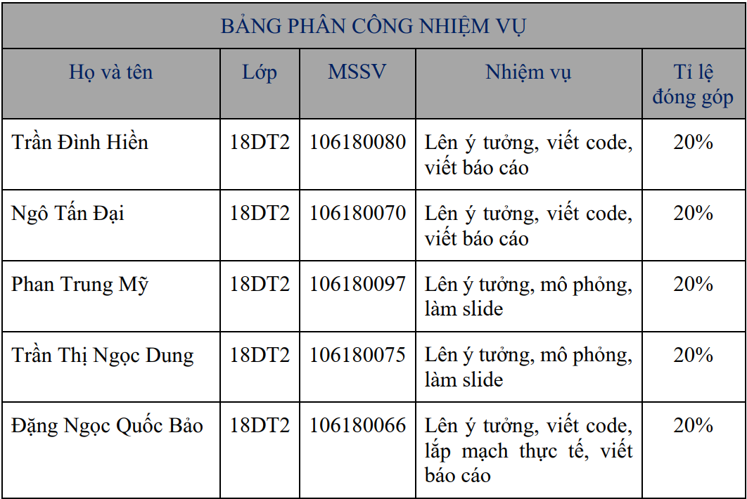

Slide 3
Nội dung
Tổng quan hệ thống
Các linh kiện chính được sử dụng
Giới thiệu về ESP8266 và gửi mail bằng máy chủ SMTP
Giới thiệu về giao thức UART
Demo và cách hoạt động
Hướng phát triển
Notes:
Giới thiệu về MSP430G2553

Slide 4
1.Tổng quan đề tài

Slide 5
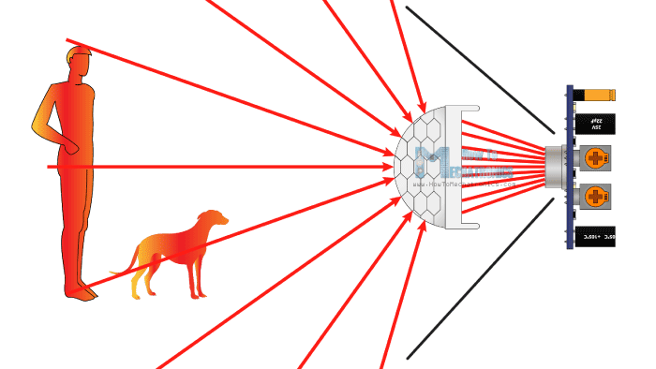
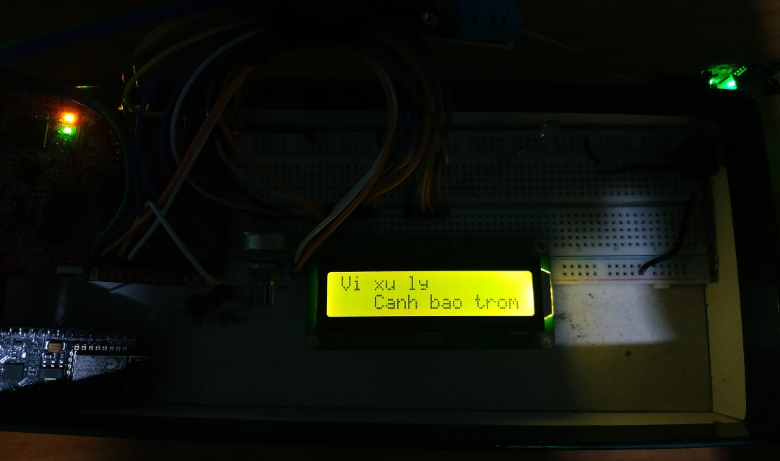
Giới thiệu về đề tài
Hệ thống cảnh báo trộm bằng gmail
- Đề tài sử dụng cảm biến vật cản hồng ngoại để phát hiện người đột nhập, báo động và gửi mail thông báo
- Hiển thị nhiệt độ, độ ẩm của phòng và chế độ hoạt động
- Nhược điểm của đề tài:
+ Cảm biến vật cản hồng ngoại được sử dụng trong đề tài có khoảng cách hoạt động ngắn
+ Việc gửi mail không được thực hiện khi không có Internet

Slide 6
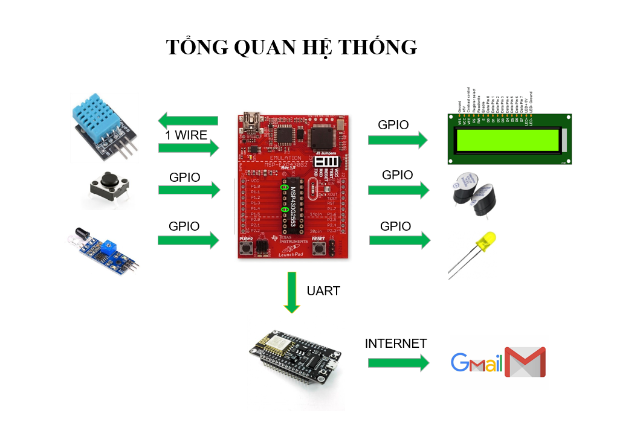
Sơ đồ tổng quan

Slide 7
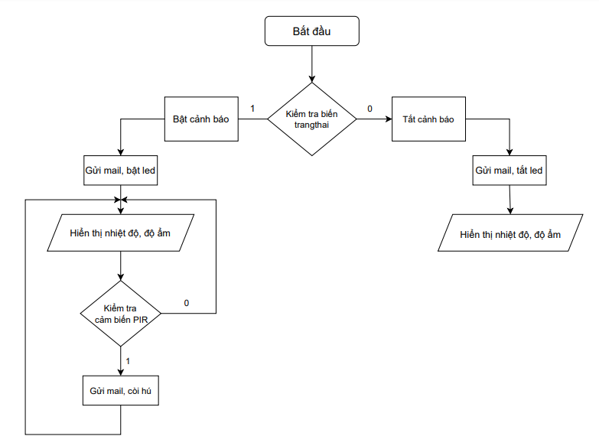
Lưu đồ thuật toán

Slide 8
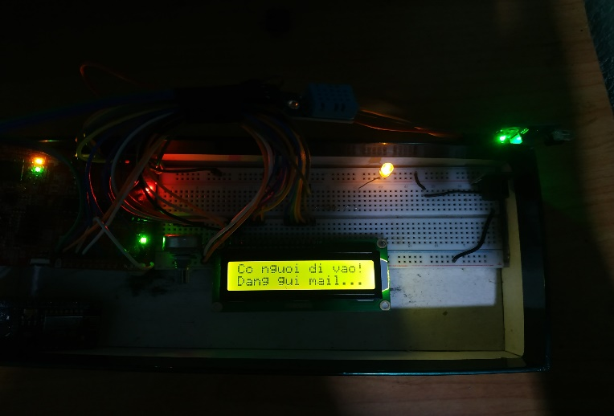
Một số Hình ảnh hoạt động

Slide 9
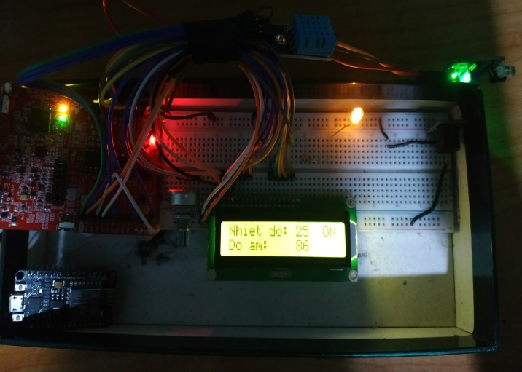
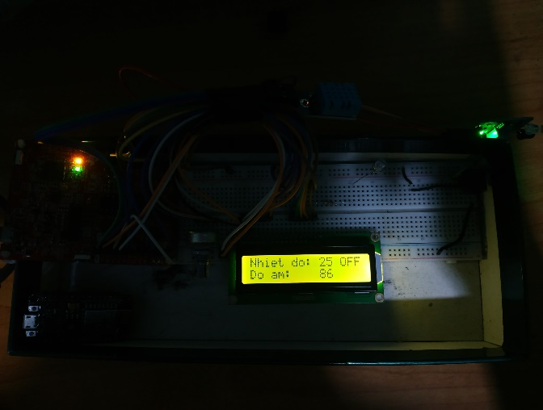
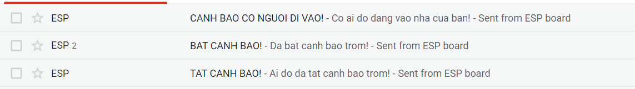
Một số Hình ảnh hoạt động

Slide 10
2. Các linh kiện chính được sử dụng

Slide 11
2. Các linh kiện chính được sử dụng
2.1 MSP430G2553

Slide 12
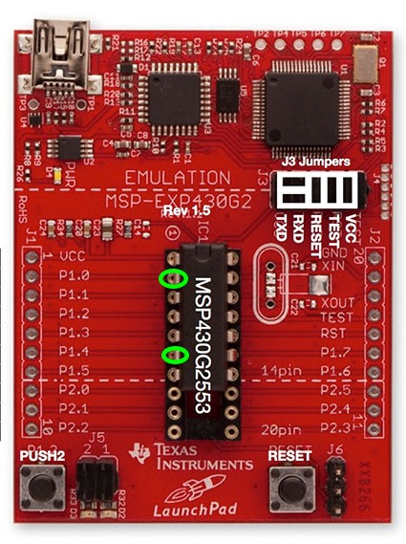
MSP430G2553
MSP430 chứa 16 bit RISC CPU cho phép được nhiều ứng dụng, thể hiện một phần ở kích thước code lập trình
Vi điều khiển (Micro controller unit – MCU) là đơn vị xử lý nhỏ, nó được tích hợp toàn bộ các bộ nhớ như ROM, RAM, các port truy xuất, giao tiếp ngoại vi trực tiếp trên 1 con chip hết sức nhỏ gọn
Tối ưu hóa cho những chương trình ngôn ngữ bậc cao như C/C++

Slide 13
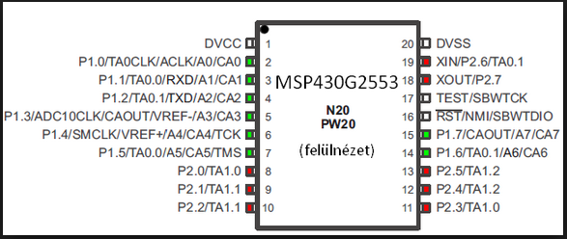
Sơ đồ chân
Notes:
Ta thấy rằng mỗi port đều có 8 chân: - Port 1: có 8 chân từ P1.0 đến P1.7 tương ứng với các chân từ 2-7 và 14, 15 - Port 2: cũng gồm có 8 chân P2.0 – P2.7 ứng với các chân
8-13,18,19

Slide 14
2. Các linh kiện chính được sử dụng
2.2 Cảm biến vật cản hồng ngoại

Slide 15
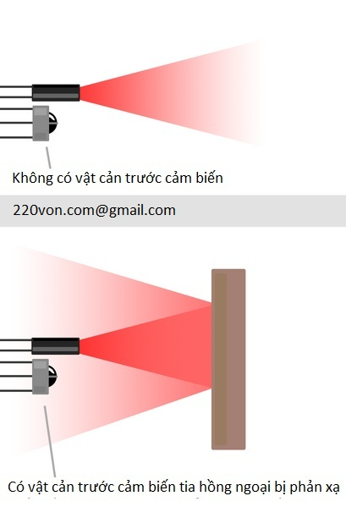
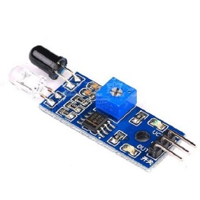
Giới thiệu
Cảm biến có khả năng nhận biết vật cản ở môi trường với một cặp LED thu phát hồng ngoại để truyền và nhận dữ liệu hồng ngoại. Tia hồng ngoại phát ra với tần số nhất định, khi có vật cản trên đường truyền của LED phát nó sẽ phản xạ vào LED thu hồng ngoại, khi đó LED báo vật cản trên module sẽ sáng, khi không có vật cản, LED sẽ tắt
Với khả năng phát hiện vật cản trong khoảng 2 ~ 30cm và khoảng cách này có thể điều chỉnh thông qua chiết áp trên cảm biến cho thích hợp với từng ứng dụng cụ thể như: xe dò line, xe tránh vật cản, …

Slide 16
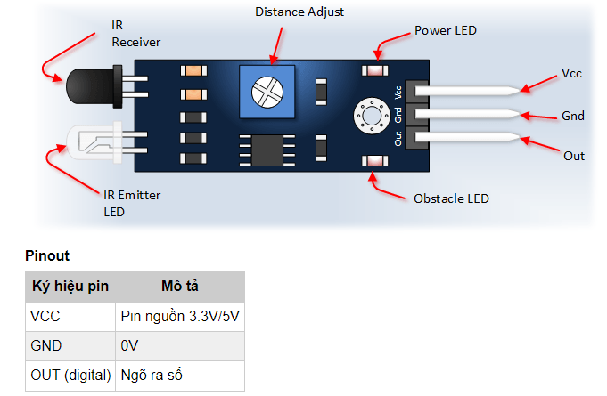
Thông số kỹ thuật
IC so sánh: LM393
Điện áp: 3.3V - 6VDC
Dòng tiêu thụ: Vcc = 3.3V: 23 mA
Góc hoạt động: 35°
Khoảng cách phát hiện: 2 ~ 30 cm
LED báo nguồn và LED báo tín hiệu ngõ ra
Mức logic ngõ ra:
Mức thấp - 0V: khi có vật cản
Mức cao – 3,3V: khi không có vật cản
Kích thước: 3.2cm x 1.4cm

Slide 17
2. Các linh kiện chính được sử dụng
2.3 DHT11

Slide 18
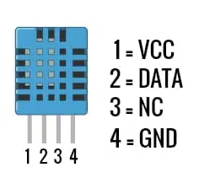
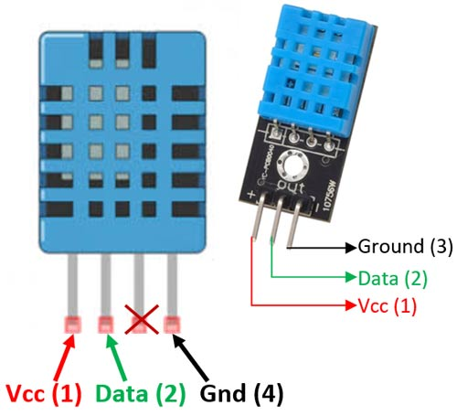
DHT11
DHT11 là cảm biến nhiệt độ và độ ẩm. Nó ra đời sau và được sử dụng thay thế cho dòng SHT1x ở những nơi không cần độ chính xác cao về nhiệt độ và độ ẩm
DHT11 có cấu tạo 4 chân, sử dụng giao tiếp số theo chuẩn 1 dây
Thông số kỹ thuật: - Do độ ẩm: 20%-95% - Nhiệt độ: 0-50ºC - Sai số độ ẩm ±5% - Sai số nhiệt độ: ±2ºC

Slide 19
2. Các linh kiện chính được sử dụng
2.3 LCD1602

Slide 20
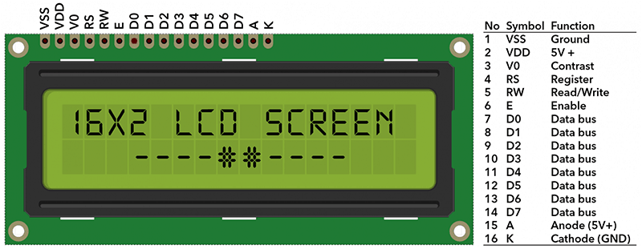
Giới thiệu
LCD1602 Xanh Lá 5V ứng dụng để hiển thị chữ, số, đoạn tin,....
Thiết kế nhỏ gọn, cứng cáp, độ bền cao
Được sử dụng rộng rãi và ứng dụng trong rất nhiều dự án của VĐK

Slide 21
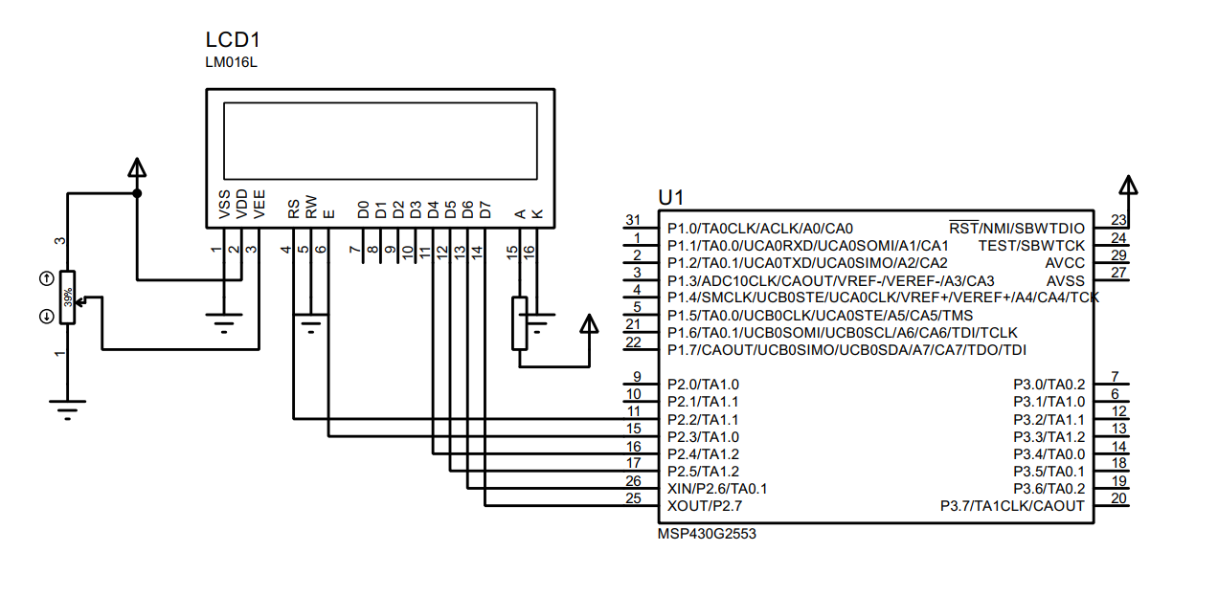
Giao tiếp với MSP430

Slide 22
3.Giới thiệu về ESP8266 và gửi mail bằng máy chủ SMTP

Slide 23
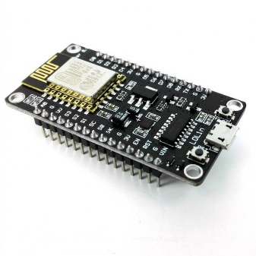
Giới thiệu ESP8266
NodeMCU V3 CH340 ESP8266 được tích hợp IC CH340 giúp dễ dàng giao tiếp với máy tính thông qua Micro USB để thao tác với board
Với kích thước nhỏ gọn, linh hoạt board dễ dàng liên kết với các thiết bị ngoại vi để tạo thành project, sản phẩm một cách nhanh chóng
Kit RF thu phát Wifi ESP8266 NodeMCU Lua V3 CH340 được dùng cho các ứng dụng cần kết nối, thu thập dữ liệu và điều khiển qua sóng Wifi, đặc biệt là các ứng dụng liên quan đến IoT

Slide 24
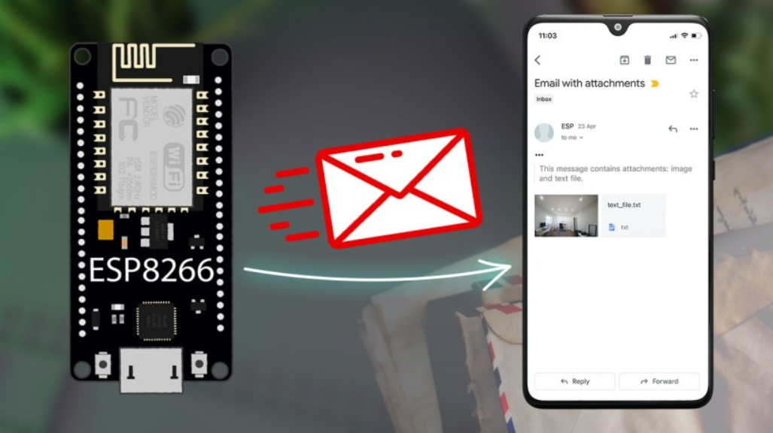
Gửi mail bằng máy chủ SMTP
Cấu hình máy chủ SMTP để gửi mail trong đề tài:
Máy chủ SMTP: smtp.gmail.com
Tên người dùng SMTP: Địa chỉ Gmail đầy đủ
Mật khẩu SMTP: Mật khẩu Gmail của bạn
Cổng SMTP (TLS): 587
Cổng SMTP (SSL): 465
SMTP TLS / SSL yêu cầu: đúng
Notes:
SMTP có nghĩa Giao thức chuyển thư đơn giản và nó là một tiêu chuẩn internet để truyền email. Để gửi email bằng ESP8266, cần kết nối nó với Máy chủ SMTP

Slide 25
4.Giới thiệu về giao thức UART

Slide 26
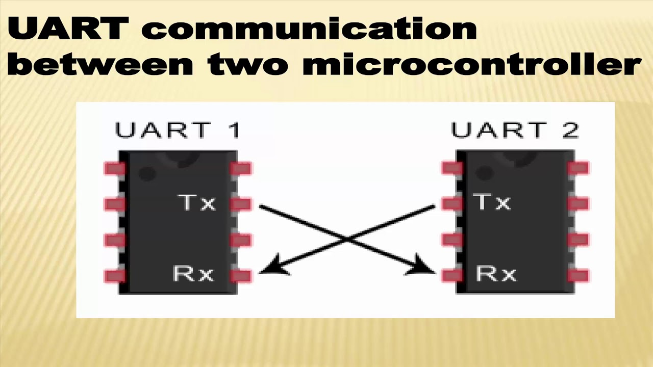
Giới thiệu
UART (Universal Asynchronous Receive/Transmit) – Truyền nhận dữ liệu không đồng bộ. Đây là một trong những giao thức truyền thông phổ biến trong các dòng vi điều khiển
Tín hiệu UART truyền - nhận theo kiểu asynch - bất đồng bộ.
Notes:
Do đó, việc truyền – nhận với UART không cần đả động đến clock. Thay vào đó, 2 thiết bị truyền - nhận tín hiệu UART sẽ “thỏa thuận với nhau” các yếu tố: baud rate - tốc độ truyền, stop - điểm dừng, start - điểm bắt đầu, data bits - các bit dữ liệu nhất dịnh. Nhờ “thỏa thuận” này, receiver - đầu nhận, có thể decode được tín hiệu

Slide 27
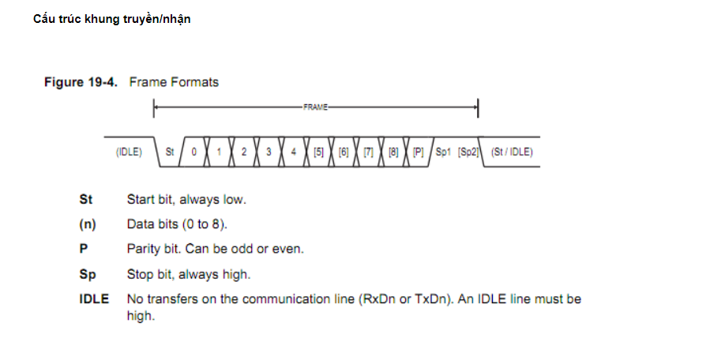
Nguyên lý làm việc
Notes:
- Start bit : báo hiệu quá trình truyền dữ liệu
- Data Bits : dữ liệu cần giao tiếp , có thể gồm 5,6,7,8,9 bit, nhưng thông thường hay để định dạng dữ liệu 8 bits (1 byte)
- Parity bit : Bit kiểm tra chẵn lẻ , dùng khi muốn kiểm tra lỗi
- Stop bit : gồm 1 hoặc 2 bit
- IDLE : trạng thái nghỉ, phải ở mức cao

Slide 28
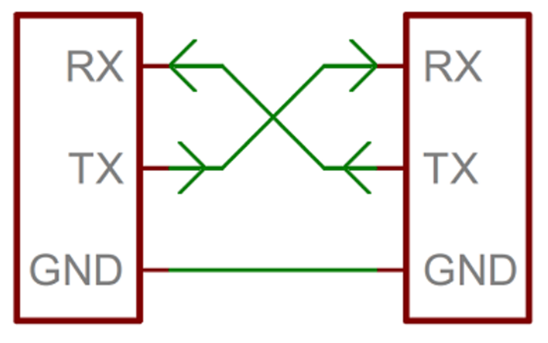
Giao tiếp MSP430G2553 với ESP8266
Chân TX MSP430G2553 nối với chân RX ESP8266
Baud Rate: 9600
MSP430G2553 truyền ký tự 1 byte cho ESP8266
+ ‘1’: Bật cảnh báo
+ ‘0’: Tắt cảnh báo
+ ‘2’: Cảnh báo có người đi vào
ESP8266 sẽ nhận về một ký tự ở hệ thập phân trong bảng mã ASCII, do đó, để nhận đúng ký tự 1 byte truyền từ MSP430 thì phải trừ đi 48

Slide 29
5. Demo và cách hoạt động

Slide 30
6. Hướng phát triển
- Thiết kế mạch in, và nguồn nuôi cho mô hình - Có thể sử dụng Module Sim để gửi SMS cho điện thoại thay vì gửi mail để đảm bảo có thể nhận thông báo kể cả khi không có mạng Internet - Sử dụng các loại cảm biến PIR có khoảng cách lớn hơn - Phát triển thành một hệ thống IOT hoàn chỉnh ứng dụng trong đời sống

Slide 31
THANKS!

